Slide 1
UNIVERSIDAD AUTÓNOMA DEL ESTADO DE MÉXICO
PLANTEL NEZAHUALCÓYOTL
POR
MTRA. EN ED. ELIZABETH GUTIÉRREZ SALINAS
ORIENTACIÓN EDUCATIVA 1
A través del conocimiento de si mismo, el desarrollo de la identidad universitaria, el compromiso académico, la convivencia escolar y el establecimiento de metas personales, profesionales y ocupaciones el estudiante se adapta y fomenta la permanencia en el institución.

Slide 2
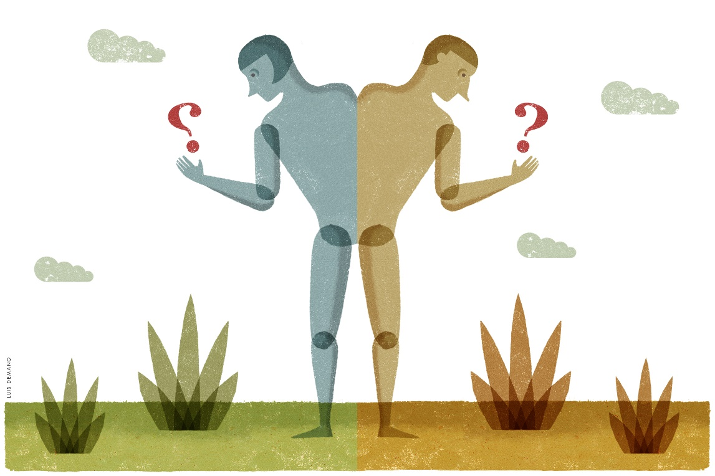
MÓDULO 1
ADAPTACIÓN E IDENTIDAD AL NIVEL MEDIO SUPERIOR
PROPÓSITO: Emplea acciones de adaptación que le permitan favorecer su integración a la institución y la identidad universitaria, el compromiso académico y la sana convivencia escolar.

Slide 3
1.1. LO QUE ESPERAMOS DE TI Y LO QUE TU LOGRARÁS .
Acepar el nuevo espacio y der capaz de moverse libremente en él.
Adaptarse a las nuevas rutinas
Actuar de forma cada vez más autónoma
Comprender y recordar las normas y pautas que las instituciones educativas van adoptando
Establecer relaciones sociales en un ámbito cada vez mas amplio

Slide 4
1.2. EJERCIENDO MI DISCIPLINA CON ACTITUD Y COMPROMISO.
Considerar el nivel de compromiso de la persona a disciplinarse.
El docente, como mediador en los conflictos, debe hacer que el estudiante sea mas responsable en sus actos.
Motivación como elemento esencial para acceder al conocimiento y la experiencia.
Tener presente factores biológicos, aprendidos, cognitivos y factores psicológicos.
Trabajar de forma integral Familia – escuela y comunidad.

Slide 5
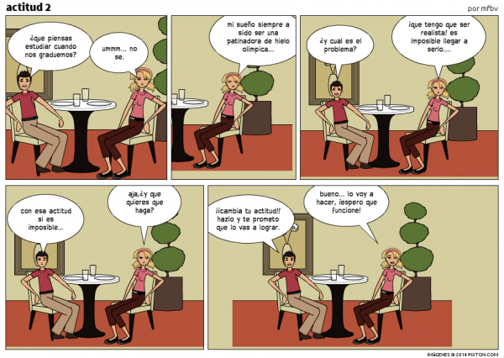
1.2. EJERCIENDO MI DISCIPLINA CON ACTITUD Y COMPROMISO.

Slide 6

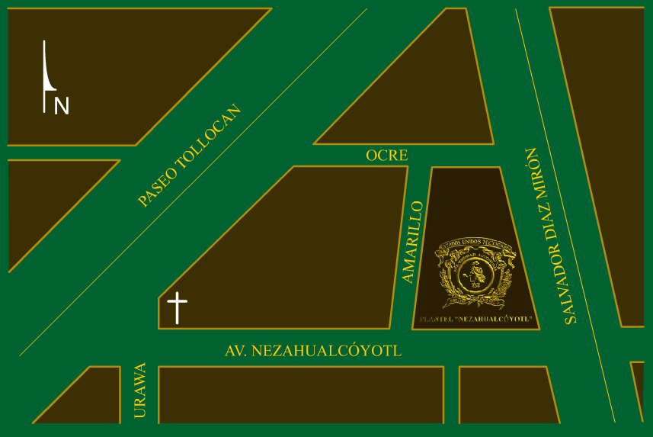
1.2.1. NORMAS Y DISPOSICIONES INSTITUCIONALES
Holograma de la institución
Ubicación del plantel

Slide 7
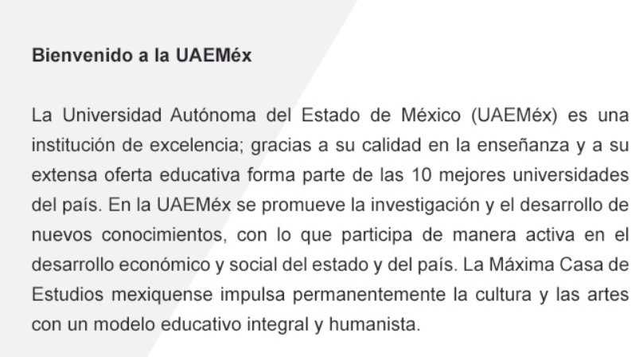
1.2.1. NORMAS Y DISPOSICIONES INSTITUCIONALES
http://web.uaemex.mx/opcevl/

Slide 8
1.2.1. ¿Para qué estudiar el nivel medio superior?
La Universidad Autónoma del Estado de México (UAEM) es una de las universidades públicas estatales más importantes de la República Mexicana, reconocida por su excelencia académica y el amplio abanico de programas educativos de licenciatura y posgrado que ofrece, así como por la cercanía con los diversos sectores sociales y productivos, formando profesionistas altamente capacitados con una consciencia ética y humanista.
Cuenta con una amplia trayectoria académica y de investigación, la UAEM contribuye al saber universal por medio del impulso a la generación de conocimiento en numerosas áreas de la ciencia, promoviendo la cooperación con instituciones de México y el extranjero.
La UAEM constituye un espacio ideal para el desarrollo académico y científico, así como cultural y deportivo, que hace de la cooperación, la inclusión y el trabajo permanente los pilares de su crecimiento.

Slide 9

MÓDULO 2
DESARROLLANDO MIS HABILIDADES
PROPÓSITO: Identifica sus habilidades y limitaciones como aprendiz estratégico para desarrollar un plan de mejora que le permita trabajar en sus debilidades y potenciar sus fortalezas.

Slide 10
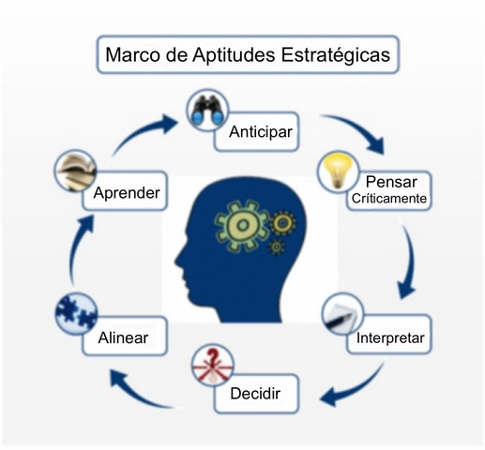
2.1. RECONOCIÉNDOME COMO APRENDIZ ESTRATÉGICO Y ESTUDIANTE UNIVERSITARIO.
El aprendizaje estratégico supone dotar al estudiante de “herramientas para aprender” y de este modo desarrollar su potencial de aprendizaje.
Entendemos que es aquel sujeto activo procesador de información, que posee competencias cognitivas para aprender y solucionar problemas de modo significativo y creativo.

Slide 11
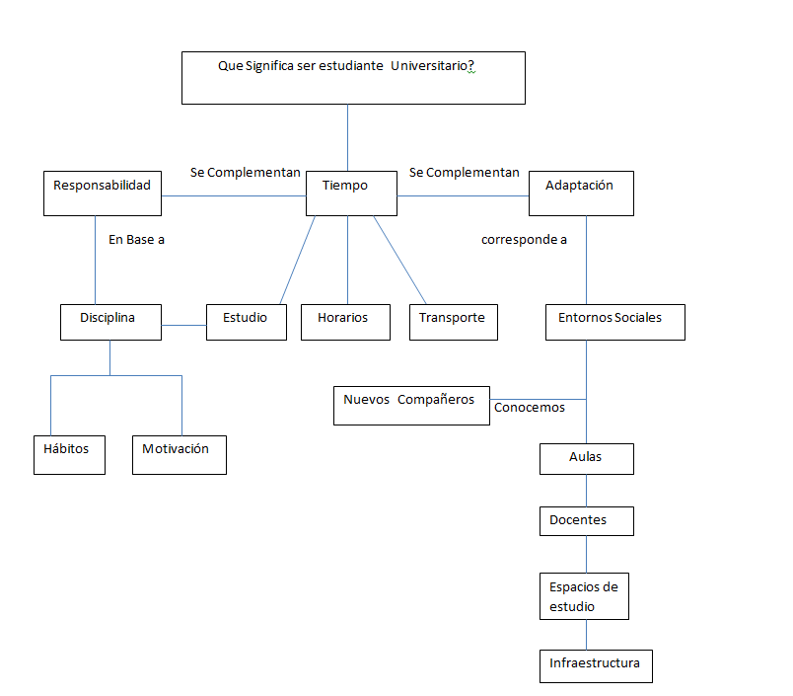
2.1. RECONOCIÉNDOME COMO APRENDIZ ESTRATÉGICO Y ESTUDIANTE UNIVERSITARIO.

Slide 12
2.2. IDENTIFICANDO MIS DEBILIDADES PARA CONVERTIRLAS EN FORTALEZAS.
FORTALEZAS | DEBILIDADES
Docentes con maestría y doctorado. | Otorgamiento de exceso de beneficios a estudiantes.
Proceso de autoevaluación con fine de acreditación académica. | Reajuste del plan operativo.
Docentes y egresados reconocidos a nivel local y nacional / Egresados ocupando cargos representativos. | Aulas inadecuadas para metodologías activas y con equipos multimedia y de sonido en mal estado.
Liderazgo a nivel nacional en investigación estudiantil. | Laboratorios de ciencias básicas no equipados y no existencia de laboratorio humanizado.
Lider potenciales en el proceso de autoevaluación a nivel de la institución. | Pocos docentes a tiempo completo.
Reconociendo por su orden en la ejecución de los procesos con amplia capacidad de respuesta a los requerimientos de la alta dirección y otras dependencias de la organización. | Poca participan estudiantil a reuniones convocadas por la escuela para tratar su problemática académica.
 | No participación de docentes y estudiantes en programa de movilidad académica.
 | Escasa investigación docente.

Slide 13
2.3. OBSTÁCULOS COMO DESAFÍO Y ÁREAS DE OPORTUNIDAD.
Causas de origen
Salud
Trabajo
Familia
Diversión
Finanzas
Profesión
Yo mismo
Servicio
Obstáculos como desafíos

Slide 14
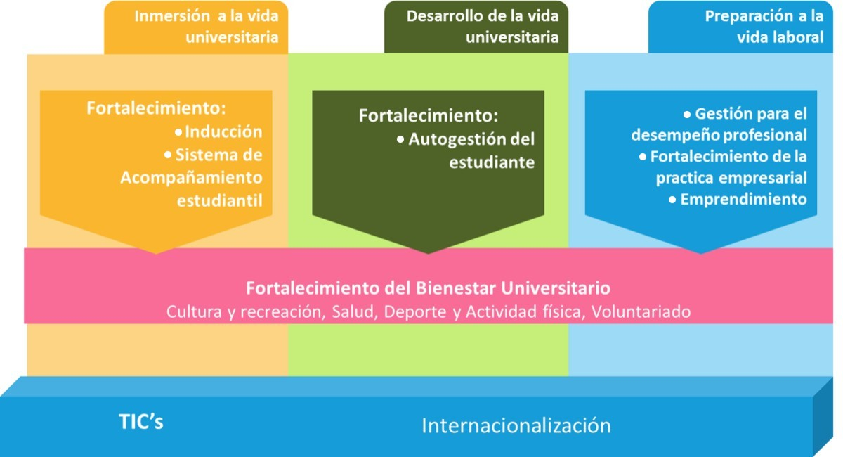
2.3. OBSTACULOS COMO DESAFÍO Y ÁREAS DE OPORTUNIDAD.
Áreas de oportunidad

Slide 15
2.4. ¿CÓMO ENFRENTAR LAS DIFICULTADES PARA CONVERTIRME EN APRENDIZ ESTRATÉGICO?
Alumno activo
Aprende de manera estratégica
Aprende a aprender
Aprende a pensar de modo creativo usando estrategias divergentes
Aprende a actuar de modo autónomo e independiente
Aprende a valorarse a si mismo en función de sus éxitos

Slide 16
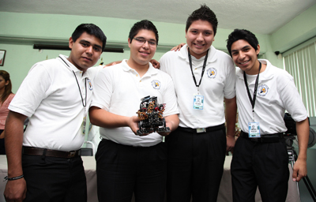
MÓDULO 3
TRABAJANDO EN EQUIPO Y CON MI GRUPO
PROPÓSITO: Emplea estrategias que le permita trabajar de manera efectiva en equipos diversos.

Slide 17
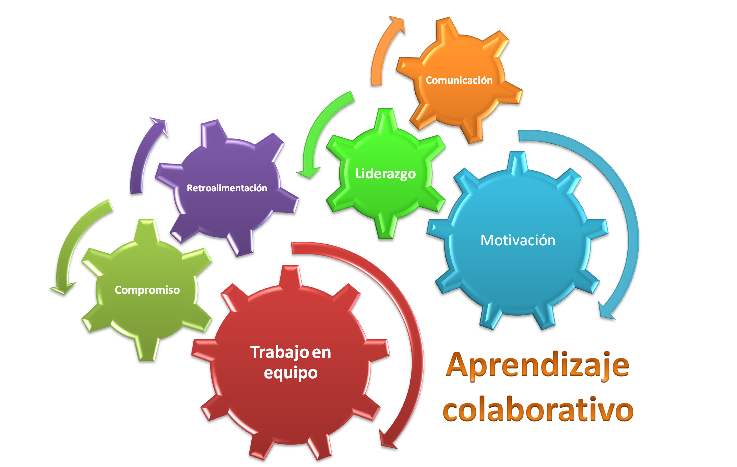
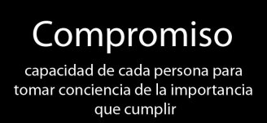
3.1. APRENDIENDO A PARTICIPAR BAJO UN COMPROMISO DE TRABAJO COLABORATIVO.

Slide 18
3.2. NEGOCIACIÓN PARA LA TOMA DE DECISIONES PARA EL BENEFICIO COMÚN.
Negociación
Procesos de tomar decisiones conjuntas cuando las partes involucradas tienen preferencias diferentes.
Es una de los principales instrumentos de la acción organizacional.
Trata de administrar intereses divergentes y la interdependencia estructura de la organización.
Es un mecanismo común para resolver diferencias sobre intereses y objetivos, así como para asignar recursos escasos y limitados.
Procesos mediante el cual dos o mas partes intercambian activos y acuerdan una tasa de intercambio.

Slide 19
3.2. NEGOCIACIÓN PARA LA TOMA DE DECISIONES PARA EL BENEFICIO COMÚN.
Importancia en la toma de decisiones
Hacer premisas
Identificar alternativas
Evaluar alternativas en términos de la meta que se busca
Evaluar alternativas
Elegir alternativas

Slide 20
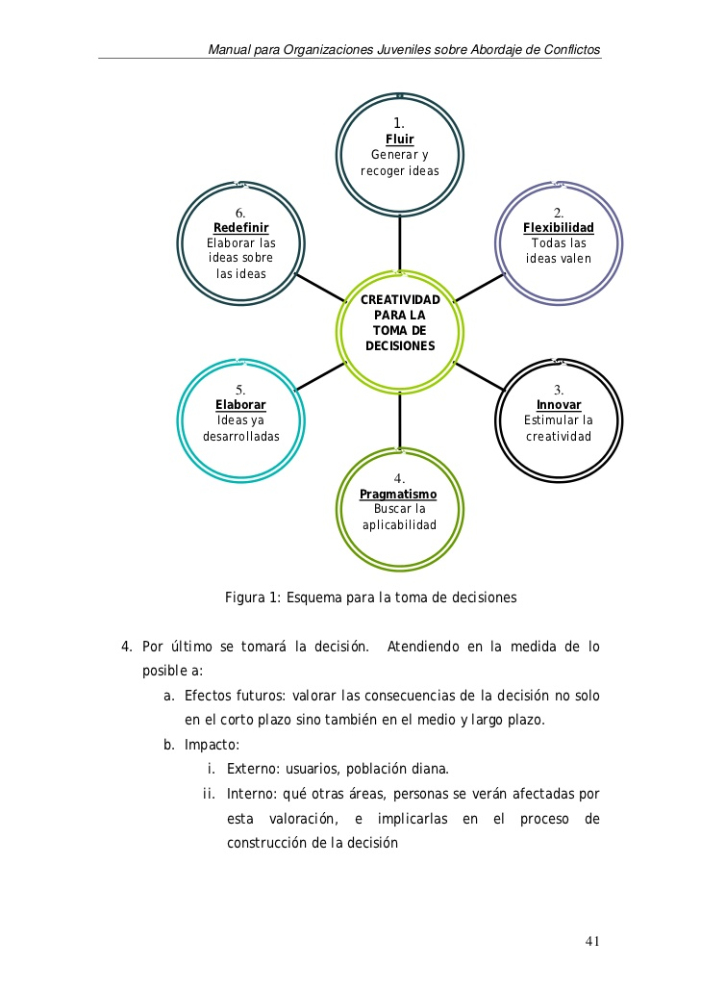
3.3. RESPONSABILIDAD COMPARTIDA PARA MANEJAR SITUACIONES DE CONFLICTO.

Slide 21
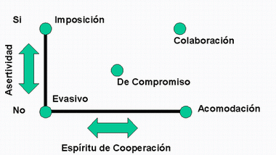
3.4. ¿CÓMO SUPERAR SITUACIONES DE CONFLICTO INTERPERSONAL EN EQUIPOS DE TRABAJO?
Reconocer el conflicto
Establecer metas
Establecer comunicación frecuente
Comunicar las preocupaciones
No impedir que hayan desacuerdos
Mantener el ego fuera de los estilos de manejo
Mantenerse creativo
Discutir las diferencias abiertamente
Fomentar continuamente el uso de las políticas
Proveer información cuando se necesite
Estilos para resolver conflictos

Slide 22

MÓDULO 4
PROPÓSITOS DE VIDA
PROPÓSITO: Dirige sus acciones hacia el logro de metas haciendo uso de los recursos con los que cuenta para diseñar su plan de vida.

Slide 23

4.1. MIS EXPECTATIVAS DE VIDA
La planeación de vida y carrera es sin duda una de las herramientas mas importantes para que una persona pueda alcanzar el éxito, no solo en su vida personal sino también en su vida profesional y laboral.

Slide 24
4.1.1. MISIÓN
Es la imagen actual que enfoca los esfuerzos que realizas para conseguir tus objetivos.
Misión personal
Debemos tomar decisiones
Deben de ser concretas
Y proveer que tus esfuerzos vayan dirigidos a alcanzar los objetivos deseados
Lo urgente
Lo importante

Slide 25
4.1.2. VISIÓN
Es una imagen
Una imagen viva
De una realidad futura
Donde me comprometo a estar
Porque es fruto de la creación de mi imaginación que describe y orienta al caminar
Yo converso con ella, sueño con ella.
Pero siempre en presente
Hago un compromiso,, adquiero una responsabilidad, hago un pacto de honor.

Slide 26
4.1.3. METAS A CORTO, MEDIANO Y LARGO PLAZO.
Corto plazo
Se cumplen en semanas o meses
Mediano plazo
Se cumplen de 1 a 3 años
Largo plazo
Se cumplen en más de 3 años

Slide 27
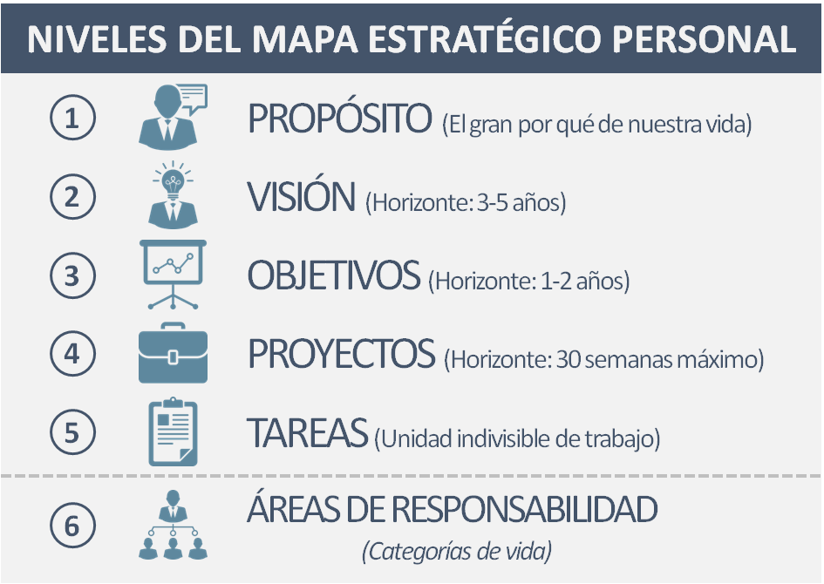
4.1.4. RECURSOS

Slide 28
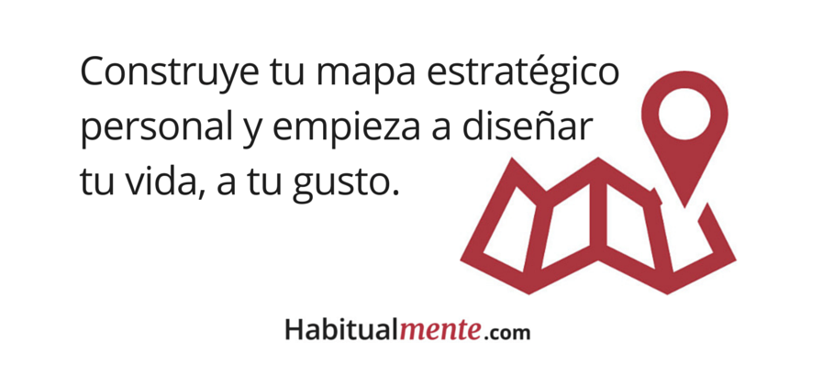
4.2. MI HISTORIA DE VIDA VOCACIONAL.
¿Qué es una historia de vida?
Se trata de una técnica de investigación que recoge la narración de a experiencia vivida por una persona y expresada con sus propias palabras.

Slide 29
4.2.1. ¿QUIÉN SOY Y QUÉ QUIERO?
Autoconocimiento
¿QUIÉN SOY? ¿QUIÉN QUIERO SER?
¿QUIÉN PUEDO SER?
SER
HACER
TENER

Slide 30
4.3. ¿QUÉ BENEFICIOS ME GENERA ELABORAR MI PLAN DE VIDA?
Ayuda a aprovechar el tiempo para el logro personal
Es útil para vivir buscando un futuro que brinde satisfacción y bienestar personal
Favorece el ejercicio y desarrollo de una libertad responsable
Favorece el autoconocimiento y fortalece la autoestima
Ayuda a tomar decisiones reflexivas y no impulsivas
Brinda una visión esperanzadora del propio futuro
Evita conflictos o vacíos existenciales al tener claridad de lo que se quiere de la vida

Slide 31
REFERENCIAS
Cázares González Y. (2012). El desarrollo de los grupos hacia la madurez y la productividad. Ed. Trillas.
Espino Espinoza J.R. et. al. (2014). Diseño de Plan de Vida. 2ª ed. Ed. Umbral: México.
Hernández Gaviria F. (2008). Aprendizaje Estratégico: un camino al aprendizaje autorregulado . Ed. Universidad del Valle.
Lechuga, Maricela (2004). Así es la Vida. Ed. Grigalbo.
Legislación Universitaria de la UAEMEX.
Marcuschamer E. (2009). Orientación Vocacional. Ed. Mc Graw- Hill
Velasco Mendoza G. et. al. (2011). Orientación Educativa, bachillerato, ed. Kyron.

